Slide 1
স্বাগতম

Slide 2
শিক্ষক পরিচিতি
আয়েশাতুত তহুরা
সহকারী শিক্ষক
চাঁদবা-একতারপুর সরকারী প্রাথমিক বিদ্যালয়

Slide 3
শ্রেণি:দ্বিতীয়
বিষয়:বাংলা
পাঠ শিরোনাম:আমি হব
পাঠ্যাংশ:আমি হব............রেগে ।

Slide 4
শিখনফল:
২.২.১.কবিতা শুনে বুঝতে পারবে।
২.১.২.কবিতা আবৃত্তি করতে পারবে।
২.২.২.কবিতার প্রশ্নের উত্তর দিতে পারবে।

Slide 5
আমি হব কাজী নজরুল ইসলাম

Slide 6
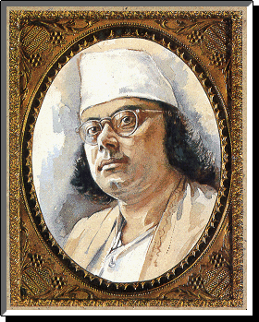
কবি পরিচিতি
কাজী নজরুল ইসলাম ২৪ শে মে ১৮৯৯ সালে ভারতের পশ্চিমবঙ্গের বর্ধমান জেলার চুরুলিয়া গ্রামে জন্মগ্রহণ করেন।তিনি আমাদের জাতীয় কবি।তিনি ছোটদের জন্য অনেক গান, কবিতা রচনা করেছেন।অগ্নিবীণা,বিষের বাঁশি,ঝিঙে ফুল তার উল্লেখযোগ্য রচনা। ২৯ শে আগষ্ট ১৯৭৬ সালে তিনি ঢাকায় মৃত্যুবরণ করেন।

Slide 7
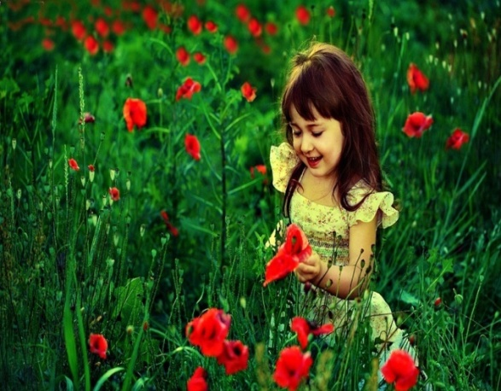
এসো কিছু নতুন শব্দের সঙ্গে পরিচিত হই।
কুসুম-
বাগ-
ফুল
বাগান

Slide 8
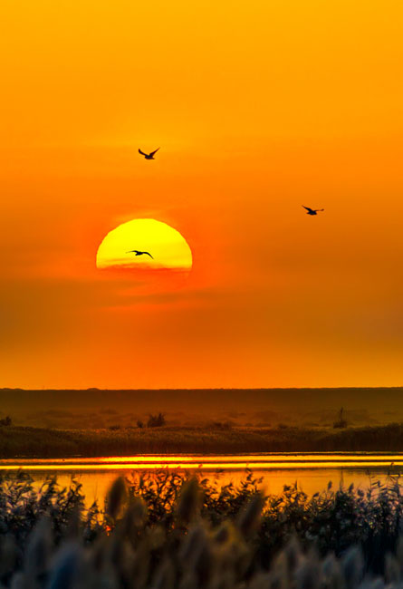
সূর্য
সূয্যি-

Slide 9
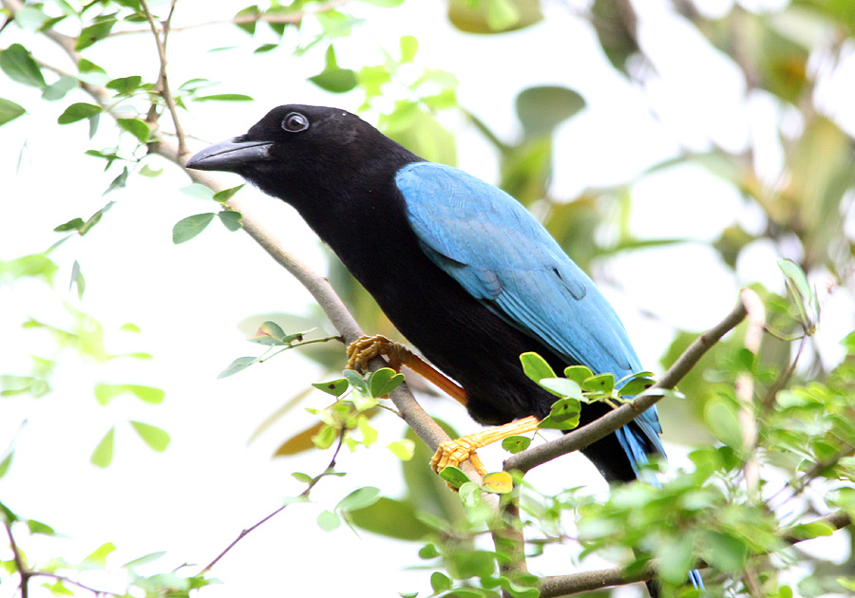
আমি হব সকাল বেলার পাখি

Slide 10
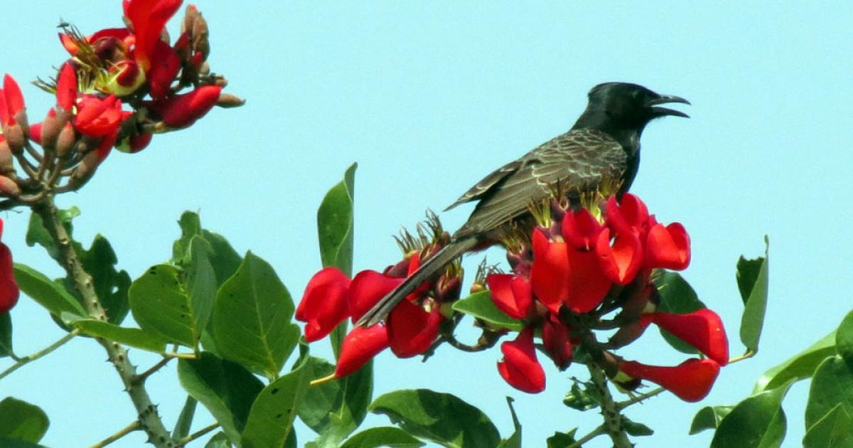
সবার আগে কুসুম বাগে

Slide 11
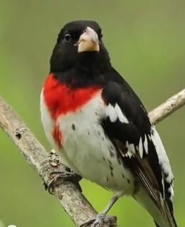
উঠব আমি ডাকি!

Slide 12
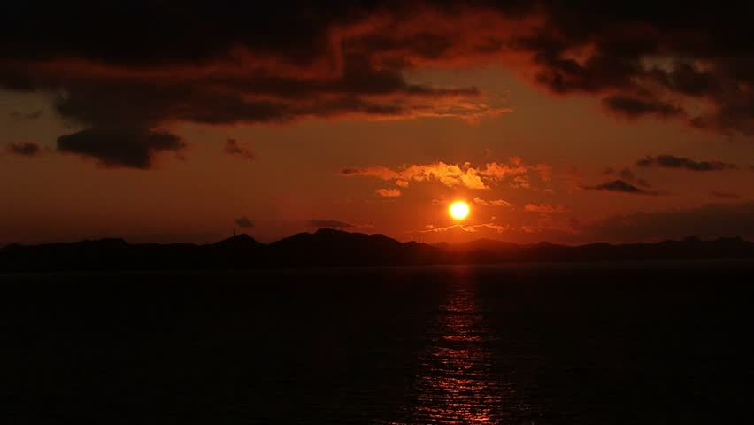
সূয্যি মামা জাগার আগে

Slide 13
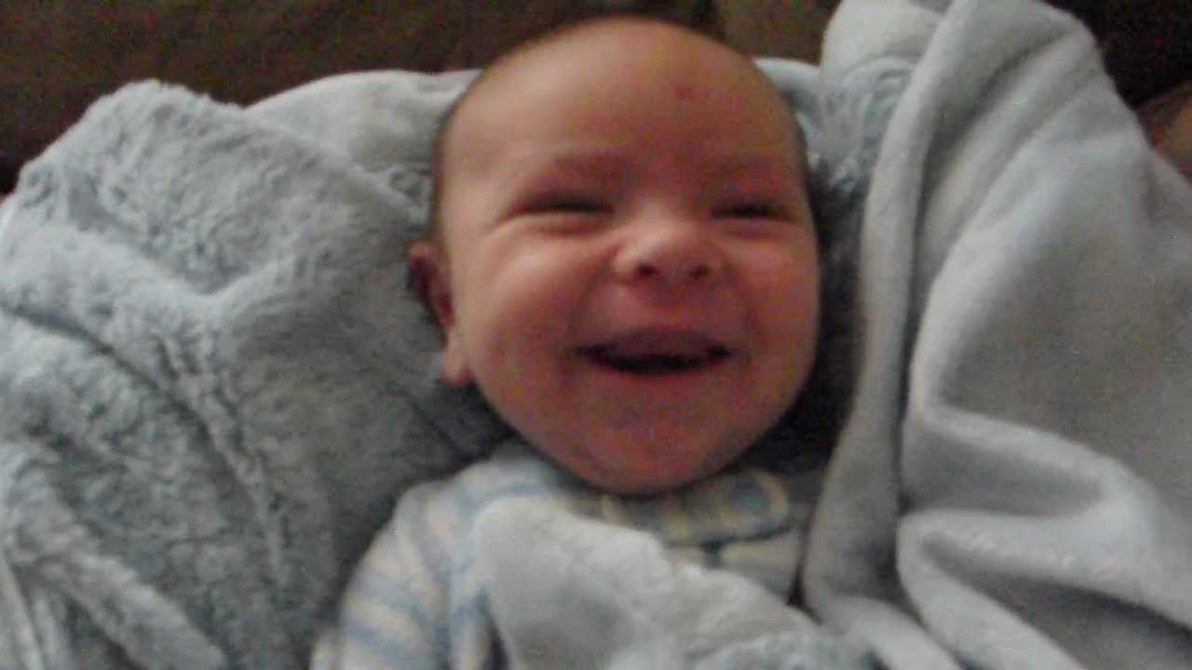
উঠব আমি জেগে

Slide 14
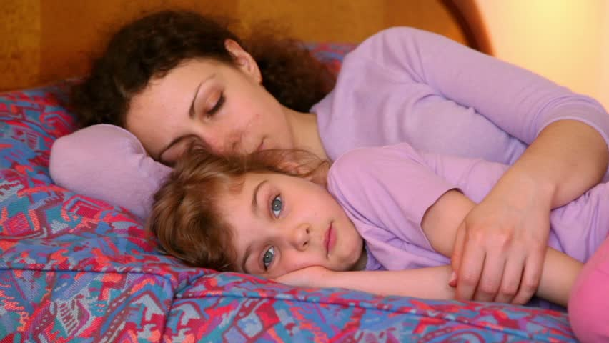
হয়নি সকাল,ঘুমো এখন,

Slide 15
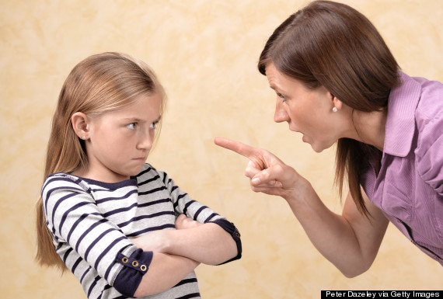
মা বলবেন রেগে।

Slide 16
আমি হব সকাল বেলার পাখি
সবার আগে কুসুম বাগে
উঠব আমি ডাকি!
সূয্যি মামা জাগার আগে
উঠব আমি জেগে,
হয়নি সকাল,ঘুমো এখন,
মা বলবেন রেগে।

Slide 17
মূল্যায়ন:
প্রশ্নগুলোর উত্তর দাও।
১.কে সকাল বেলার পাখি হতে চায়?
২.মা রাগ করে কি বলবেন?
১.খোকা।
২.ঘুমোও এখন।

Slide 18
ধন্যবাদ

